Slide 1
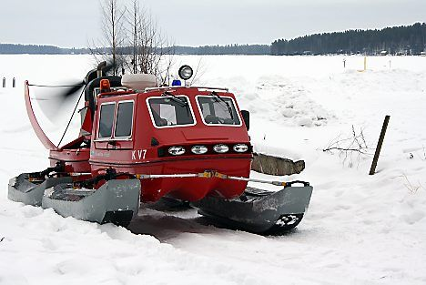
Hydrokopteri
Fysiikan ilmiö teknisen käsityön aihepiirinä
5.-6. luokka
Venla Moilanen

Slide 2
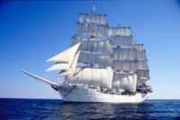
Pohdintatehtävä
Pohdi parisi kanssa:
Miksi laiva kelluu veden pinnalla?
Minkälaisia voimia laivaan kohdistuu?
Kirjoittakaa ja piirtäkää vastauksenne.

Slide 3
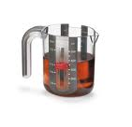
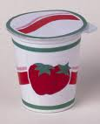
Tutkimustehtävä
Ottakaa mittakannuun 1 litra vettä
Upottakaa veteen 2 dl:n jogurttipurkki suutaan myöten niin, ettei vettä pääse purkin sisään
Mitä tapahtuu?
Lukekaa mittakannun mitta-asteikosta vedenpinnan korkeus, kun purkki on upotettuna veteen

Slide 4
Noste
Laiva kelluu, koska siihen kohdistuu noste
Nosteen voima on yhtä suuri kuin kappaleen syrjäyttämän väliaineen paino
  Laiva syrjäyttää oman painonsa verran vettä
  Kun istut kylpyammeeseen, vedenpinta nousee yhtä paljon, kuin sinä viet tilaa ammeessa.

Slide 5
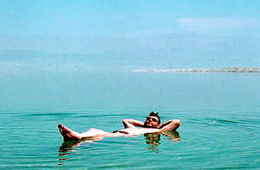
Havainnoi
Vesiastiaan lasketaan pieni kivi ja tyhjä, suljettu limsapullo
  Mitä tapahtui?
  Miksi?

Slide 6
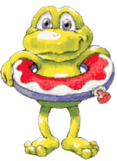
Noste
Jos noste on suurempi kuin kappaleen paino, kappale kohoaa ylöspäin eli kelluu
Jos noste on pienempi kuin kappaleen paino, kappale uppoaa
Uimarengas kelluttaa uimaria, koska se lisää uimarin tilavuutta, mutta ei juurikaan hänen massaansa.

Slide 7
Potkuri
Hydrokopterin liikkuminen perustuu ilmapotkuriin
Potkuri muodostuu kahdesta tai useammasta samaan akseliin kiinnitetystä pienestä siivestä, lavasta.
Potkurin voimanlähteenä on yleensä moottori.

Slide 8
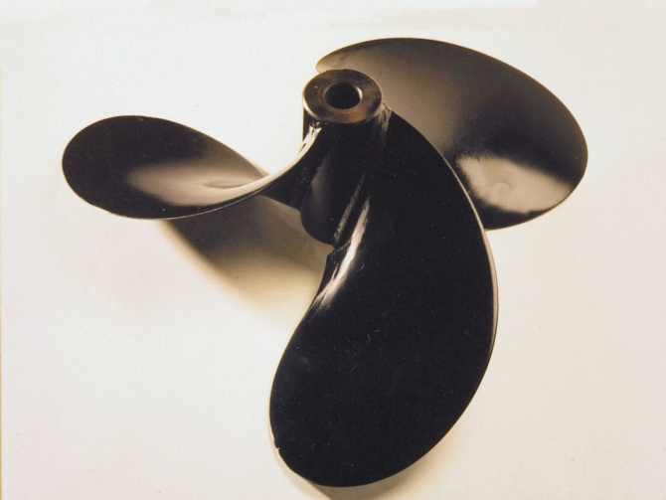
Potkuri
Kun potkurin lavat pyörivät, ilman nopeus kasvaa, ja lapojen pyörivä liike muuttuu työntövoimaksi.
Potkurin pyöriessä lapojen eri puolille muodostuu paine-ero ja ilma kiihtyy suurempaan nopeuteen, joka aiheuttaa potkuriin eteenpäin suuntautuvan voiman

Slide 9
Millaisia asioita hydrokopterin suunnittelussa pitää ottaa huomioon?
Vedenvastus
Veden kitka syntyy, kun vesimolekyylit virtaavat laivan kylkiä pitkin ja hankaavat mennessään laivan vedenalaisia osia
Kitkaa voidaan pienentää pohjan ja keulan muotoilulla sekä vedenalaisten osien pintakäsittelyllä
Massa
Varo tekemästä hydrokopteristasi liian painavaa

Slide 10
Millaisia asioita hydrokopterin suunnittelussa pitää ottaa huomioon?
Tasapaino
Jotta hydrokopteri pysyisi pystyssä eikä uppoaisi, sen on myös oltava tasapainossa
Mieti osien sijoittelu kopterin pohjaosaan
Huomioi erityisesti moottorin, potkurin ja paristojen paino
Ilmanvastus
Ilmanvastukseen vaikuttavat mm. korkeus ja leveys

Slide 11
Omaa hydrokopteria tekemään
Tee hydrokopteristasi erilaisia luonnoksia
Valitse luonnoksista yksi ja tee siitä tarkempi piirustus
  Huomioi ilman- ja vedenvastus, tasapaino ja massa
  Piirrä hydrokopteristasi kuvat ainakin sivulta ja edestä suunnittelupaperiin
  Suunnittele sähkökytkennät
    Mihin sijoitat moottorin, potkurin ja paristot?
    Mitä kautta johtimet kulkevat niiden välillä?

Slide 12
Omaa hydrokopteria tekemään
suunnittelupaperi
mallikopteri

Slide 13
Omaa hydrokopteria tekemään
Valmista hydrokopterisi PS-E-levystä
    Sahaa kopterin osat
    Tee aukot paristoja, moottoria ja johtimia varten
    Hio osat tarvittaessa
    Jos haluat osista erivärisiä, maalaa osat jo nyt
Kokoa kopterisi ennen liimausta, jotta voit vielä tehdä muutoksia rakenteeseeen
    Liimaa kopterisi kokoon puuliimalla
Maalaa hydrokopterisi

Slide 14
Omaa hydrokopteria tekemään
Juota johtimet moottoriin, paristokoteloon ja potkuriin ohjeen mukaisesti*
Testaa sähkökytkentöjen toimivuus
Kiinnitä moottori, paristokotelo ja potkuri paikoilleen*
* Nämä työvaiheet voidaan osien sijoittelusta riippuen tehdä myös päinvastaisessa järjestyksessä!

Slide 15
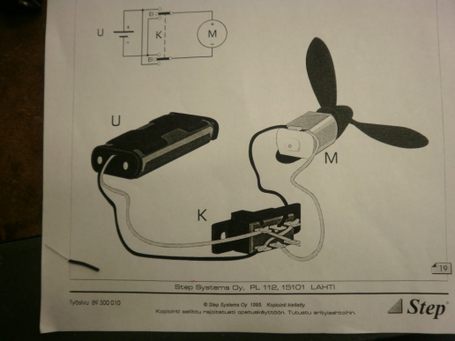
Hydrokopterin sähkökytkennät

Slide 16
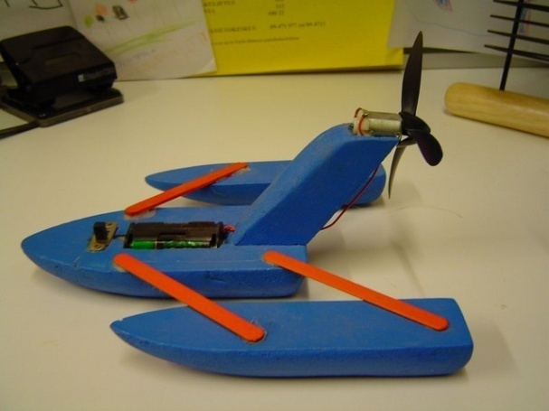
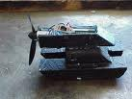
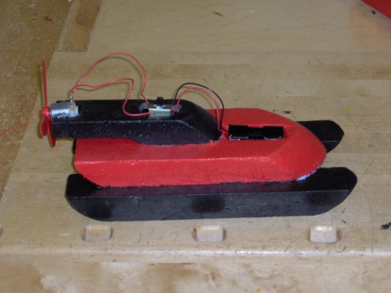
Valmiita hydrokoptereita
http://nk.oulu.fi/enorssi/gallery/albumit/album67/hydrokopteri.sized.jpg
http://www2.edu.ouka.fi/koulut/herukka/tn-kuvat/hydrokopterit/hydrokopteri08.jpg
http://www2.edu.ouka.fi/koulut/herukka/tn-kuvat/hydrokopterit/hydrokopteri011.jpg

Slide 17
Lähteet
http://tieku.fi/kysy-meilta/laivan-menoa-jarruttava-veden-vastus
http://fi.wikipedia.org/wiki/Noste
http://www.hoksaa.net/nostavapallo.html
http://fi.wikipedia.org/wiki/Potkuri
Step Systems: hydrokopteri-työohje

